Slide 1
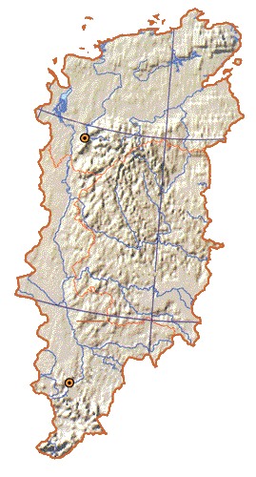
Личный кабинет Кадастрового инженера
Хрущева Александра Леонидовна
Заместитель начальника отдела
обеспечения ведения ЕГРН
филиала ФГБУ «ФКП Росреестра»
по Красноярскому краю
Красноярск 2018 г.
Notes:
добрый день

Slide 2
Личный кабинет
Просмотр сведений о своих объектах недвижимости
Предварительная автоматизированная проверка межевых, технических планов, карт-планов территории и актов обследования
Временное хранение в электронном хранилище межевых, технических планов, карт-планов территории и актов обследования

Slide 3
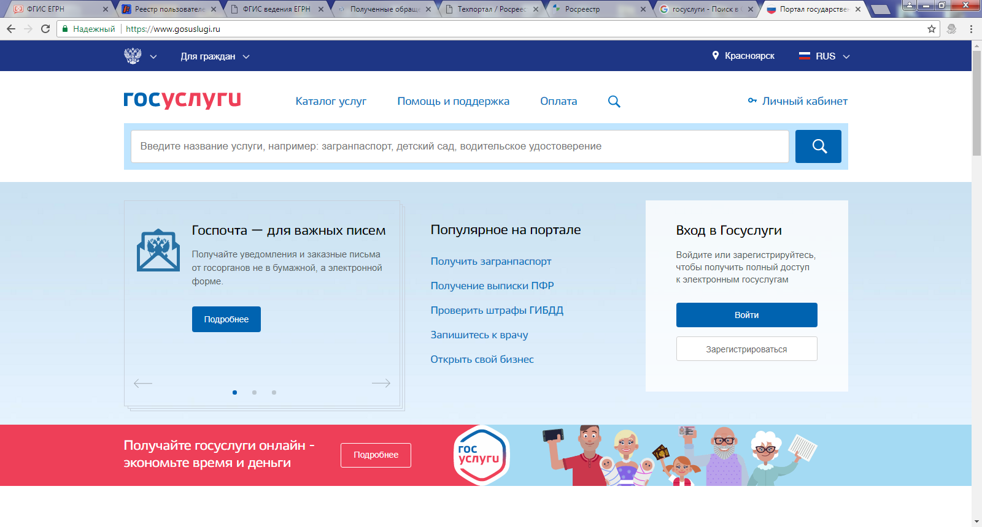
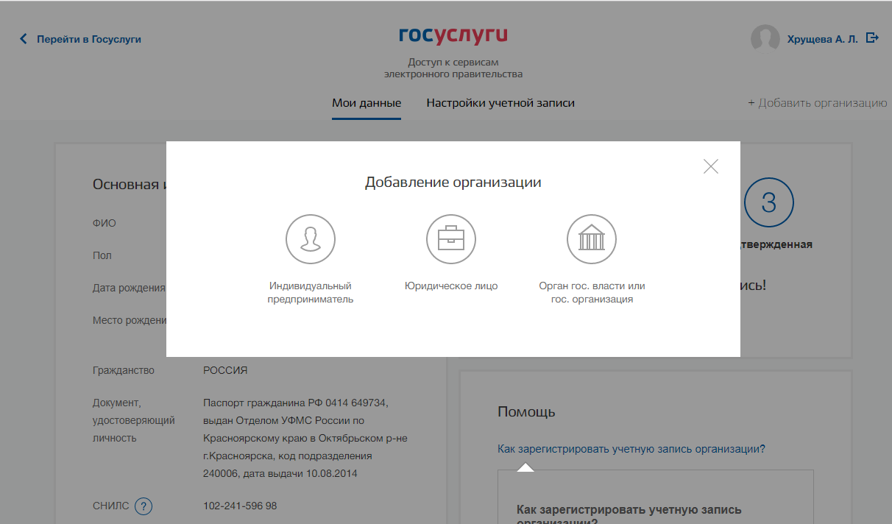
Госуслуги.есиа

Slide 4
Личный кабинет

Slide 5
Личный кабинет

Slide 6
Личный кабинет

Slide 7
Личный кабинет

Slide 8
Личный кабинет
Выписка из ЕГРН об объекте недвижимости
Выписка из ЕГРН о кадастровой стоимости объекта недвижимости
Выписка из ЕГРН о содержании правоустанавливающих документов
Выписка из ЕГРН о зарегистрированных договорах участия в долевом строительстве
Выписка из ЕГРН об основных характеристиках и зарегистрированных правах на объект недвижимости
Выписка из ЕГРН о переходе прав на объект недвижимости
Выписка о дате получения органом регистрации прав заявления о ГКУ и (или) ГР прав и прилагаемых к нему документов
Справка о лицах, получивших сведения об объекте недвижимости

Slide 9
Личный кабинет

Slide 10
Личный кабинет

Slide 11
Личный кабинет

Slide 12
ИНФОРМАЦИОНАЯ ПОДДЕРЖКА ФИЛИАЛА
Хрущева александра леонидовна
Заместитель начальника отдела обеспечения ведения ЕГРН
228-66-68
+ IP 2160
Федорова яна игоревна
Инженер 2 категории отдела обеспечения ведения ЕГРН
228-66-68
+ IP 2471

Slide 13
БЛАГОДАРЮ ЗА ВНИМАНИЕ!

